Slide 1





Niveau
1
Français
Période 2
Semaine 6 – Révision et évaluation

Slide 2


Pour l’enseignant
Ce support est optimisé pour un visionnage en mode diaporama sur un écran d’ordinateur.

Slide 3
Pour l’enseignant
Orientations générales

Slide 4




Pour l’enseignant
Conventions pour l’usage des supports
Pages réservées à l’enseignant
Explications et consignes à dire aux élèves
Audio enregistré (déclenchement automatique)

Slide 5
Pour l’enseignant
Objectif de la semaine
Réviser et évaluer les acquis de la période 2

Slide 6
Pour l’enseignant
Les compétences évaluées
CO2 : Comprendre à l’oral des mots de vocabulaire
PO1 : Produire, à l’oral, des mots de vocabulaire
PO2 : Participer à un dialogue en mobilisant les actes de paroles étudiés
PO3 : Prendre la parole pour de mes activités en classe
LF1 : Identifier et lire les lettres et les syllabes étudiées
PE1 : Écrire correctement les lettres et les syllabes étudiées
PE2 : Écrire sous dictée les syllabes étudiées
OL1 : Utiliser les outils grammaticaux pour produire un énoncé oral

Slide 7
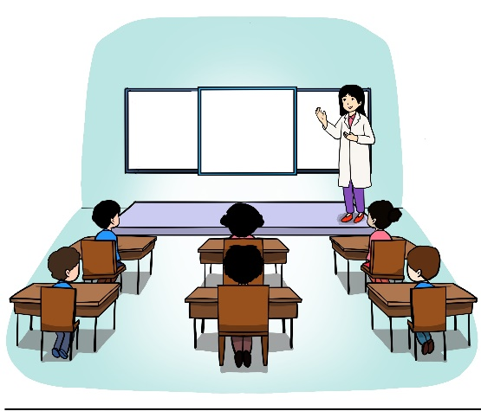
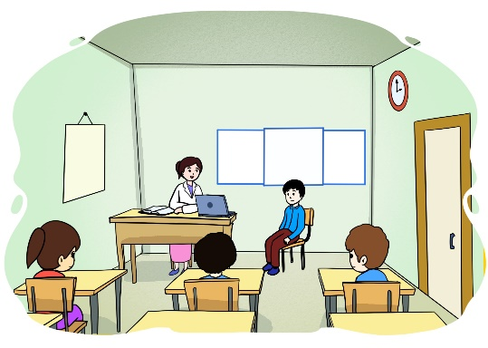
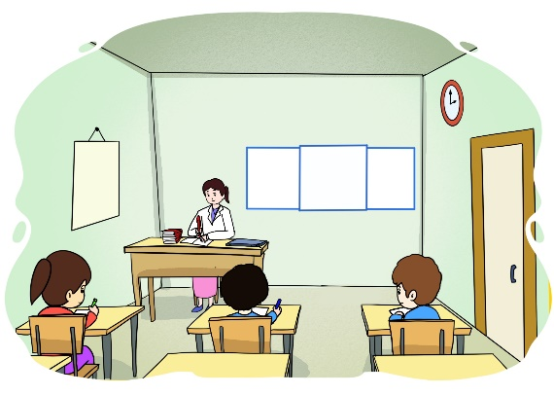
Pour l’enseignant
Programme de la semaine
L’évaluation se déroulera en trois phases :
Phase 1 : Séances 1 et 2
Révision des contenus de la période 2
Phase 2 : Séances 3, 4 et 5
Passation individuelle de tous les items (la compréhension orale, la production orale, l’utilisation des outils de langue, la lecture et l’écriture : CO2 - PO1 -PO2 – PO3- OL1 – LF1 - PE1 – PE2
Phase 3 : Séance 6
Compilation et renseignement des livrets de compétences

Slide 8

Pour l’enseignant
Phase 1 : Séances 1,2 et 3
Phase 1 : Séances 1 et 2
  Les séances 1 et 2 sont consacrées à la révision des contenus de la période 2.

Slide 9

Pour l’enseignant
Phase 1 : Séances 1,2 et 3
Phase 2 : Séances 3, 4 et 5
  Les séances 3, 4 et 5 sont consacrées à l’évaluation de toutes les compétences : CO2/PO1/PO2/PO3/OL1/LF1/PE1/PE2;
  La passation se fait de manière individuelle : l’enseignant évalue chaque élève en l’ invitant à son bureau
  L’enseignant est guidé par le ppt affiché sur son ordinateur qui ne doit pas être projeté sur l’écran de la classe (l’ordinateur doit être débranché du Datashow) ;
  Pendant que l’enseignant évalue de manière individuelle les élèves, le reste de la classe réalise des activités pour assurer le calme : lecture, coloriage, copie, dessin;
  L’enseignant note immédiatement chaque compétence évaluée et renseigne la grille de compilation (A-B-C) en s’appuyant sur les indications de compilation en dessous de chaque slide d’item.

Slide 10

Pour l’enseignant
Phase 3 : Séances 6
La séance 6 est consacrée à la compilation des résultats.

Slide 11
Phase 1 (séances 1 et 2)
- Révision -

Slide 12
Phase 1 (séances 1 et 2)
1. Vocabulaire
2. Activités orales
3. Lecture
4. Écriture

Slide 13

Bonjour les enfants. Nous allons faire une révision de tout ce que nous avons appris.

Slide 14

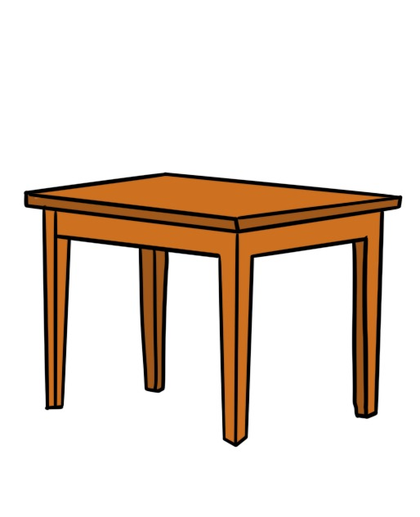


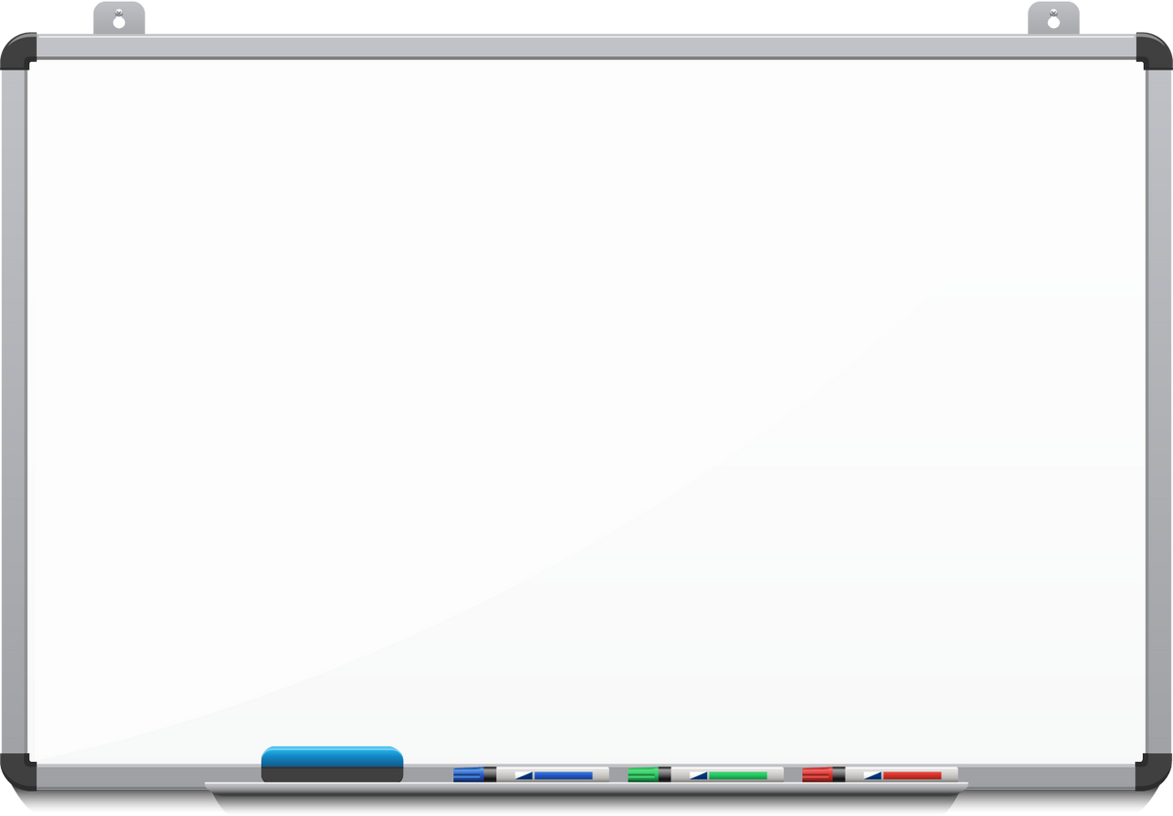
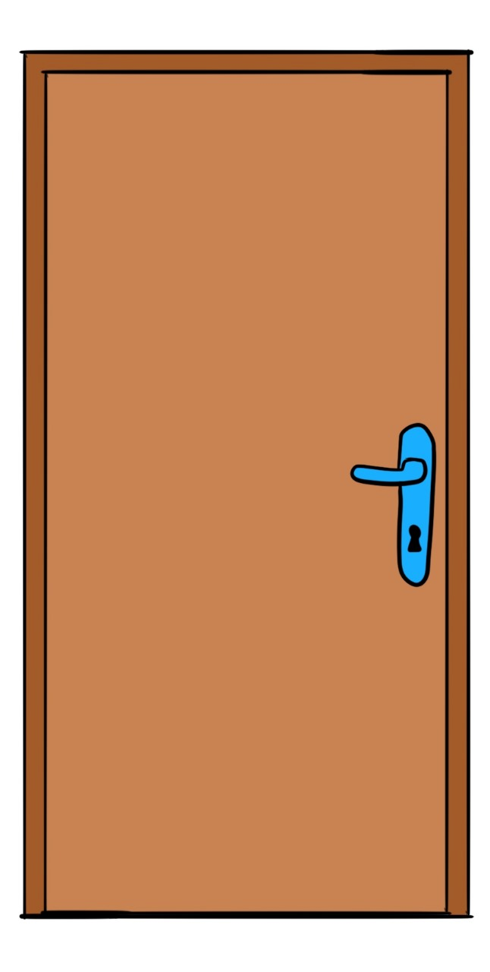
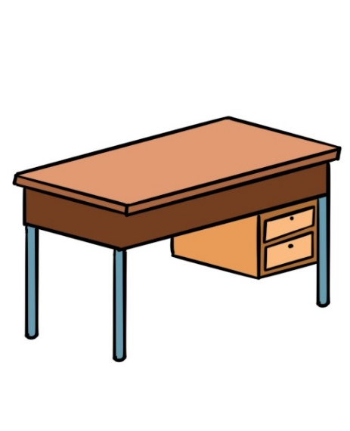
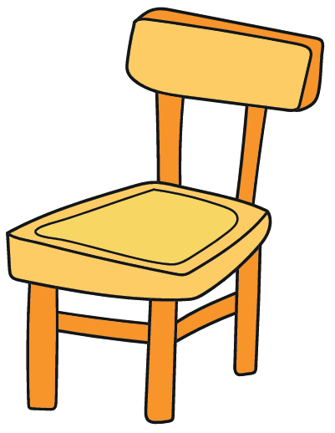

1. Vocabulaire | 2. Activités orales | 3. Lecture | 4. Écriture
Nous avons déjà vu ces mots. Observez bien ces images.

Slide 15

1. Vocabulaire | 2. Activités orales | 3. Lecture | 4. Écriture
Pour chaque image, je vais désigner un élève pour dire le mot.
C’est quel mot ?

Slide 16

1. Vocabulaire | 2. Activités orales | 3. Lecture | 4. Écriture
Répétons ensemble les mots.
un stylo
une règle
une table
un tableau
une chaise
un bureau
une porte
une fenêtre

Slide 17








1. Vocabulaire | 2. Activités orales | 3. Lecture | 4. Écriture
Nous avons déjà vu ces mots. Observez bien ces images.

Slide 18
1. Vocabulaire | 2. Activités orales | 3. Lecture | 4. Écriture
Pour chaque image, je vais désigner un élève pour dire le mot.
C’est quel mot ?

Slide 19
1. Vocabulaire | 2. Activités orales | 3. Lecture | 4. Écriture
Répétons ensemble les mots.
un cahier
une feuille
une glace
une tomate
une trousse
des ciseaux
un crayon
des crayons de couleur

Slide 20
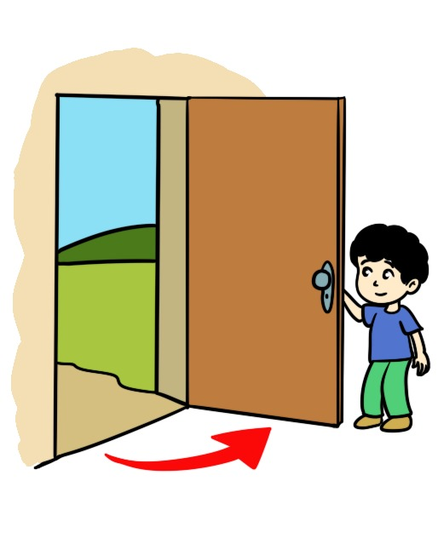
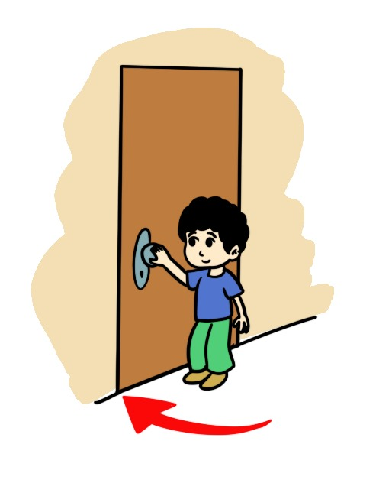
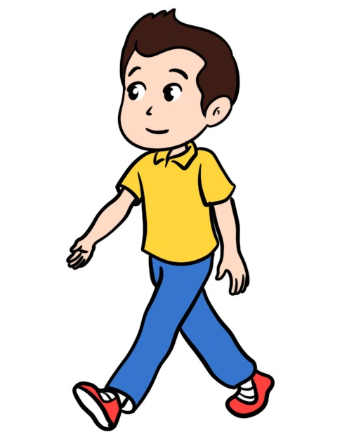
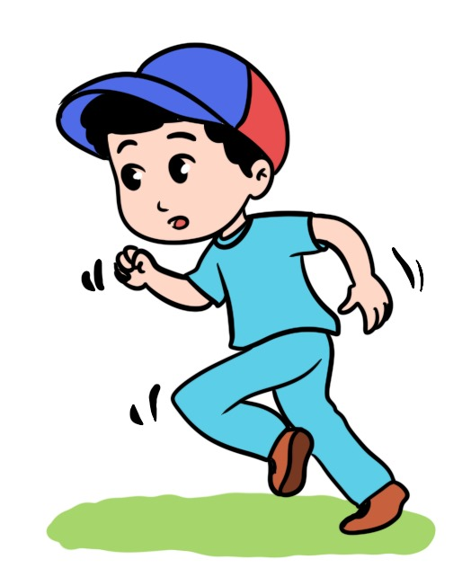
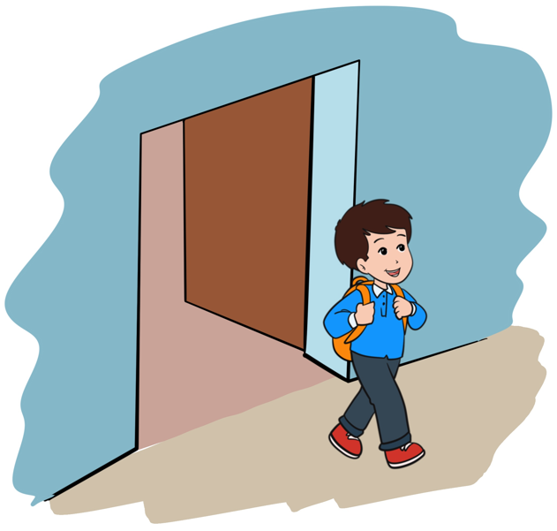

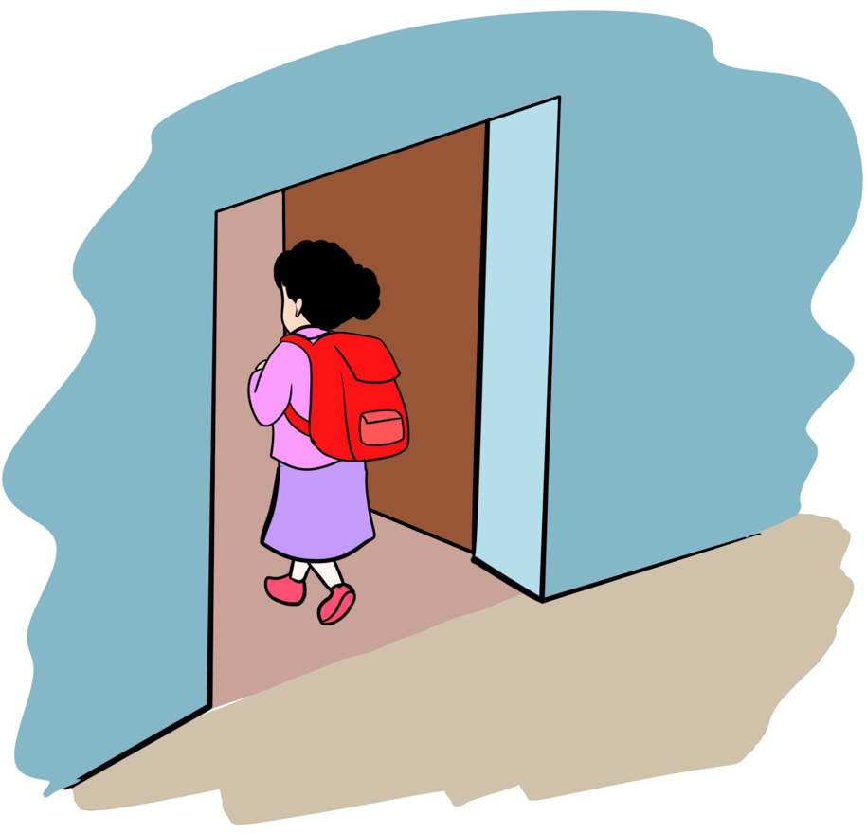
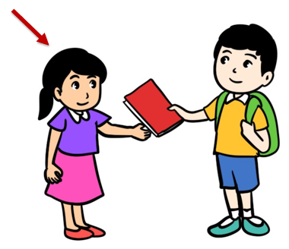
1. Vocabulaire | 2. Activités orales | 3. Lecture | 4. Écriture
Nous avons déjà vu ces mots. Observez bien ces images.

Slide 21
1. Vocabulaire | 2. Activités orales | 3. Lecture | 4. Écriture
Pour chaque image, je vais désigner un élève pour dire le mot.
C’est quel mot ?

Slide 22
1. Vocabulaire | 2. Activités orales | 3. Lecture | 4. Écriture
Répétons ensemble les mots.
ouvrir
fermer
marcher
courir
entrer
sortir
donner
prendre

Slide 23



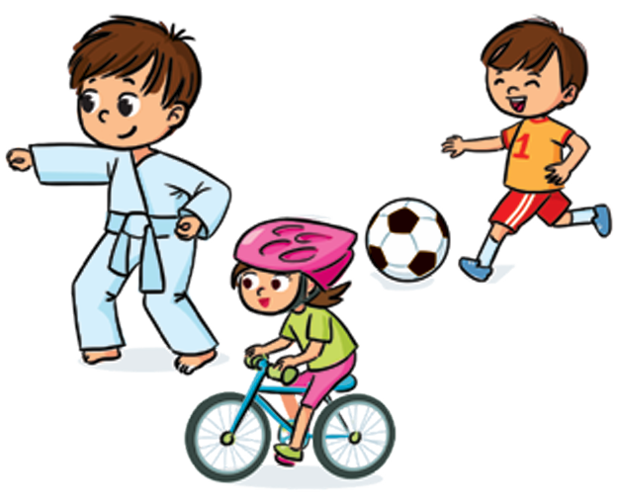
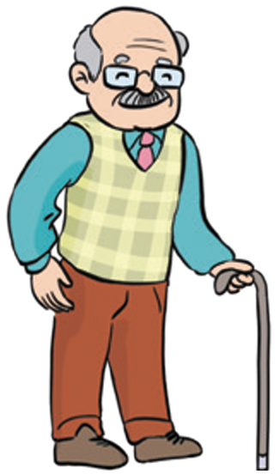



1. Vocabulaire | 2. Activités orales | 3. Lecture | 4. Écriture
Nous avons déjà vu ces mots. Observez bien ces images.

Slide 24
1. Vocabulaire | 2. Activités orales | 3. Lecture | 4. Écriture
Nous avons déjà vu ces mots. Observez bien ces images.

Slide 25
1. Vocabulaire | 2. Activités orales | 3. Lecture | 4. Écriture
Répétons ensemble les mots.
l’arabe
le français
les maths
le sport
une poule
un parasol
un tapis
un papi

Slide 26


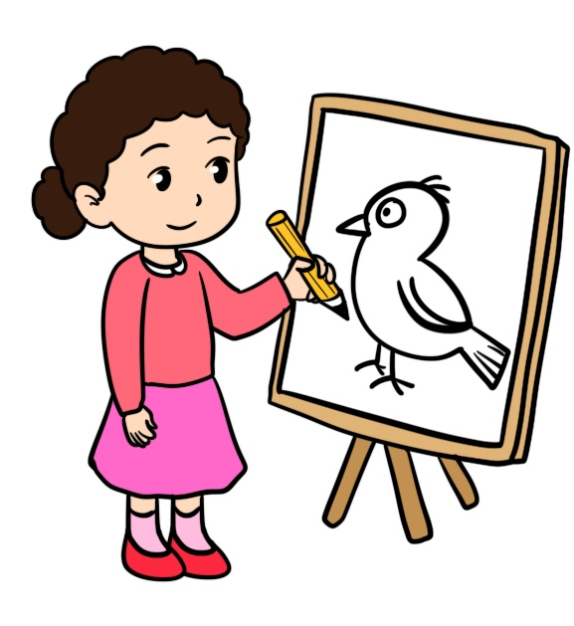
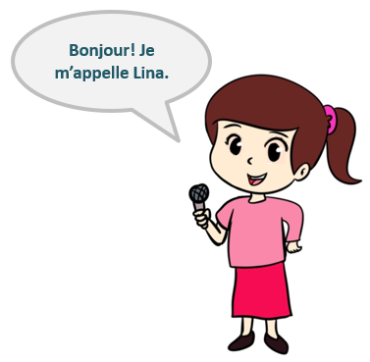
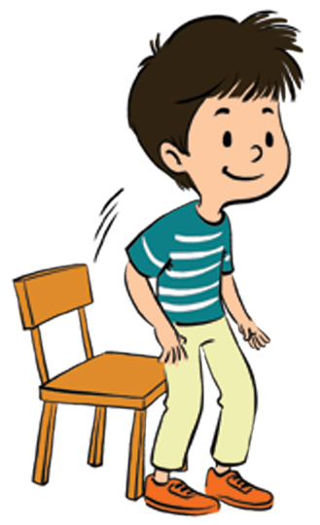
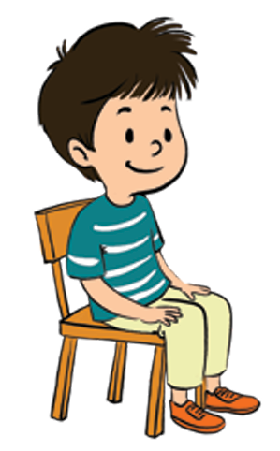
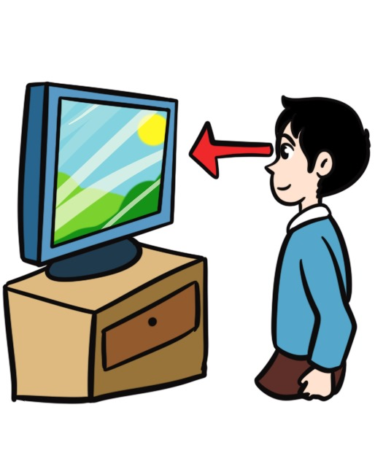
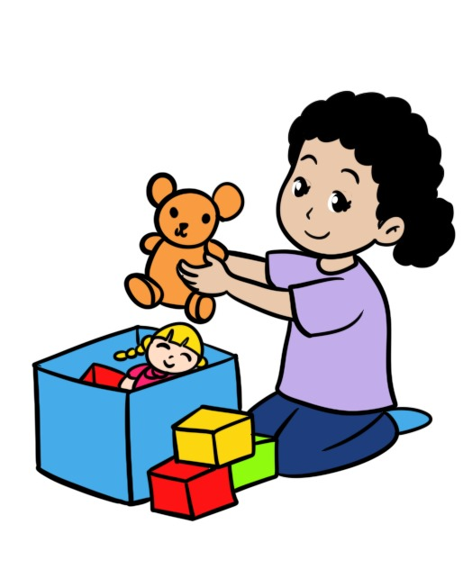
1. Vocabulaire | 2. Activités orales | 3. Lecture | 4. Écriture
Nous avons déjà vu ces mots. Observez bien ces images.

Slide 27
1. Vocabulaire | 2. Activités orales | 3. Lecture | 4. Écriture
Nous avons déjà vu ces mots. Observez bien ces images.

Slide 28
1. Vocabulaire | 2. Activités orales | 3. Lecture | 4. Écriture
Répétons ensemble les mots.
lire
écrire
dessiner
parler
regarder
jouer
se lever
s’assoir

Slide 29

1. Vocabulaire | 2. Activités orales | 3. Lecture | 4. Écriture
Maintenant, nous allons dire les jours de la semaine. Répétez après moi.

Slide 30
1. Vocabulaire | 2. Activités orales | 3. Lecture | 4. Écriture
Pour chaque jour, je vais désigner un élève pour dire son nom.
C’est quel jour ?

Slide 31

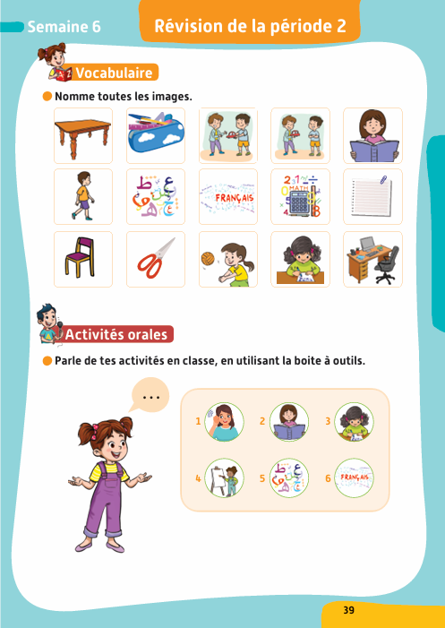
1. Vocabulaire | 2. Activités orales | 3. Lecture | 4. Écriture
Prenez vos livrets à la page 39.

Slide 32



1. Vocabulaire | 2. Activités orales | 3. Lecture | 4. Écriture
Je vais vous montrer comment faire l’activité.
Je montre l’image.
Je dis le mot.
On échange les rôles.

Slide 33

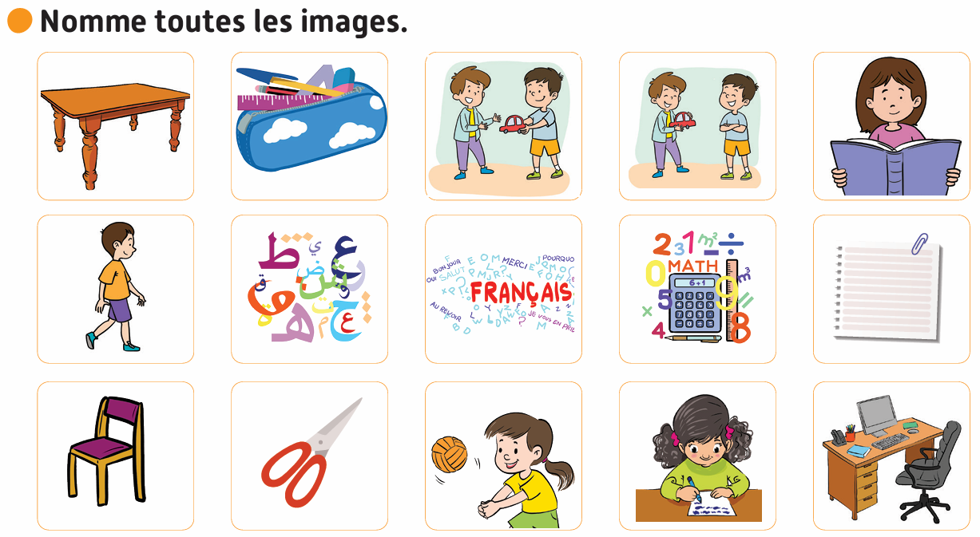
1. Vocabulaire | 2. Activités orales | 3. Lecture | 4. Écriture
Maintenant, travaillez en binômes. Je vais circuler pour vous aider.

Slide 34
Phase 1 (séances 1 et 2)
1. Vocabulaire
2. Activités orales
3. Lecture
4. Écriture

Slide 35



1. Vocabulaire | 2. Activités orales | 3. Lecture | 4. Écriture
« C’est quel jour, aujourd’hui ?» Qui veut répéter ?
C’est quel jour, aujourd’hui ?

Slide 36
1. Vocabulaire | 2. Activités orales | 3. Lecture | 4. Écriture
« Aujourd’hui c’est lundi. » Qui veut répéter ?
Aujourd’hui, c’est lundi.

Slide 37

1. Vocabulaire | 2. Activités orales | 3. Lecture | 4. Écriture
Maintenant, je vais vous poser la question. Vous devez dire quel jour on est aujourd’hui.
C’est quel jour, aujourd’hui ?
C’est quel jour, aujourd’hui ?

Slide 38


1. Vocabulaire | 2. Activités orales | 3. Lecture | 4. Écriture
« Tu as quelle matière aujourd’hui ?» Qui veut répéter ?
Tu as quelle matière aujourd’hui ?

Slide 39

1. Vocabulaire | 2. Activités orales | 3. Lecture | 4. Écriture
«Aujourd’hui, j’ai français. » Qui veut répéter ?
Aujourd’hui, j’ai français.

Slide 40
1. Vocabulaire | 2. Activités orales | 3. Lecture | 4. Écriture
Je vais vous poser la question. Vous devez dire la matière que vous avez aujourd’hui. « Tu as quelle matière aujourd’hui ? »
Tu as quelle matière aujourd’hui ?

Slide 41

1. Vocabulaire | 2. Activités orales | 3. Lecture | 4. Écriture
« Qu’est-ce que tu fais en classe ? » Qui veut répéter ?
Qu’est-ce que tu fais en classe ?

Slide 42
1. Vocabulaire | 2. Activités orales | 3. Lecture | 4. Écriture
« En classe, je lis et j’écris. » Qui veut répéter ?
En classe, je lis et j’écris.

Slide 43
1. Vocabulaire | 2. Activités orales | 3. Lecture | 4. Écriture
Je vais vous poser la question. Vous devez dire ce que vous faites en classe.
Qu’est-ce que tu fais en classe ?
Qu’est-ce que tu fais en classe ?

Slide 44

1. Vocabulaire | 2. Activités orales | 3. Lecture | 4. Écriture
« Qu’est-ce qu’il y a dans ton cartable ? » Qui veut répéter ?
Qu’est-ce qu’il y a dans ton cartable ?

Slide 45
1. Vocabulaire | 2. Activités orales | 3. Lecture | 4. Écriture
« Dans mon cartable, il y a des cahiers. » Qui veut répéter ?
Dans mon cartable, il y a des cahiers.

Slide 46
1. Vocabulaire | 2. Activités orales | 3. Lecture | 4. Écriture
Je vais vous poser la question. Vous devez dire ce que vous avez dans votre cartable. Qu’est-ce qu’il y a dans ton cartable ?
Qu’est-ce qu’il y a dans ton cartable ?

Slide 47

1. Vocabulaire | 2. Activités orales | 3. Lecture | 4. Écriture
« Est-ce que tu as une gomme ? » Qui veut répéter ?
Est-ce que tu as une gomme ?

Slide 48
1. Vocabulaire | 2. Activités orales | 3. Lecture | 4. Écriture
« Oui, j’ai une gomme. » Qui veut répéter ?
Oui, j’ai une gomme.

Slide 49
1. Vocabulaire | 2. Activités orales | 3. Lecture | 4. Écriture
Je vais vous poser la question. Vous devez répondre par oui ou non.
Est-ce que tu as une gomme ?
Est-ce que tu as une gomme ?

Slide 50


1. Vocabulaire | 2. Activités orales | 3. Lecture | 4. Écriture
Qui veut passer au tableau pour jouer le dialogue ?
C’est quel jour, aujourd’hui ?
Aujourd’hui, c’est … .
Tu as quelle matière aujourd’hui ?
Aujourd’hui, j’ai … .
Qu’est-ce que tu fais en classe ?
En classe, je … et … .
Qu’est-ce qu’il y a dans ton cartable ?
Dans mon cartable, il y a … .
Est-ce que tu as une gomme ?
Oui, j’ai (…). / Non, je n’ai pas (…).

Slide 51
1. Vocabulaire | 2. Activités orales | 3. Lecture | 4. Écriture
Prenez vos livrets à la page 39.

Slide 52
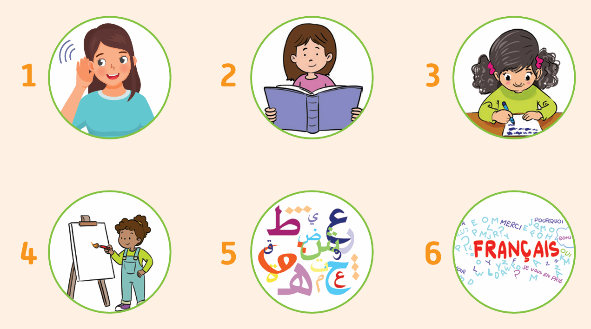
1. Vocabulaire | 2. Activités orales | 3. Lecture | 4. Écriture
Maintenant, travaillez en binômes. Tu parle de tes activités en classe à l’aide de ces images. Je vais circuler pour vous aider.

Slide 53
Phase 1 (séances 1 et 2)
1. Vocabulaire
2. Activités orales
3. Lecture
4. Écriture

Slide 54

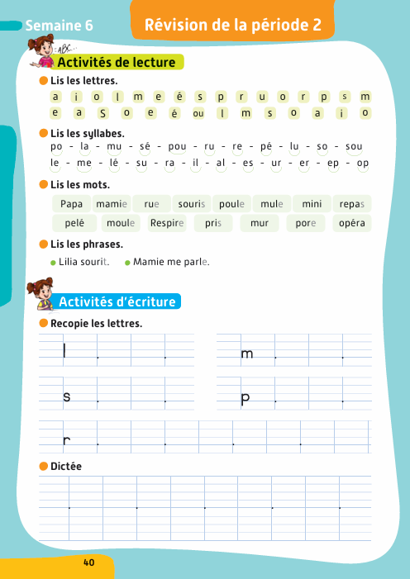
1. Vocabulaire | 2. Activités orales | 3. Lecture | 4. Écriture
Prenez vos livrets à la page 40.

Slide 55
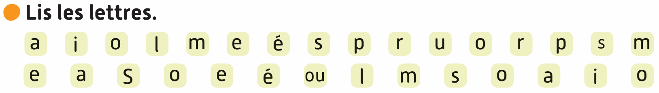
1. Vocabulaire | 2. Activités orales | 3. Lecture | 4. Écriture
Activité 1. Je vais lire les lettres. Répétez après moi.

Slide 56
1. Vocabulaire | 2. Activités orales | 3. Lecture | 4. Écriture
Maintenant, lisez les lettres à votre voisin. Ensuite, échangez les rôles.
Je vais circuler pour vous aider.

Slide 57
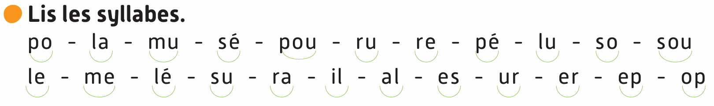
1. Vocabulaire | 2. Activités orales | 3. Lecture | 4. Écriture
Activité 2. Je vais lire les syllabes. Répétez après moi.

Slide 58
1. Vocabulaire | 2. Activités orales | 3. Lecture | 4. Écriture
Maintenant, lisez les syllabes à votre voisin. Ensuite, échangez les rôles.
Je vais circuler pour vous aider.

Slide 59
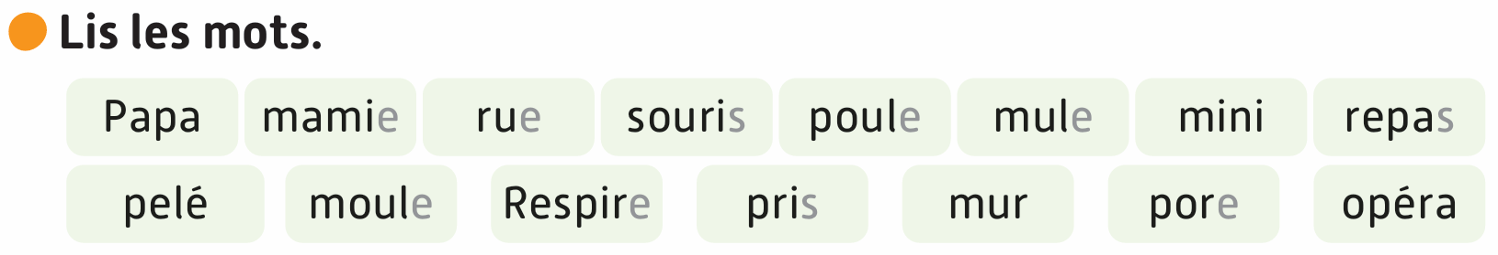
1. Vocabulaire | 2. Activités orales | 3. Lecture | 4. Écriture
Activité 2. Je vais lire les mots. Répétez après moi.

Slide 60
1. Vocabulaire | 2. Activités orales | 3. Lecture | 4. Écriture
Maintenant, lisez les mots à votre voisin. Ensuite, échangez les rôles.
Je vais circuler pour vous aider.

Slide 61

1. Vocabulaire | 2. Activités orales | 3. Lecture | 4. Écriture
Activité 2. Je vais lire les phrases. Répétez après moi.

Slide 62
1. Vocabulaire | 2. Activités orales | 3. Lecture | 4. Écriture
Maintenant, lisez les phrases à votre voisin. Ensuite, échangez les rôles.
Je vais circuler pour vous aider.

Slide 63
Phase 1 (séances 1 et 2)
1. Vocabulaire
2. Activités orales
3. Lecture
4. Écriture

Slide 64
1. Vocabulaire | 2. Activités orales | 3. Lecture | 4. Écriture
Maintenant, nous allons faire les activités d’écriture.

Slide 65
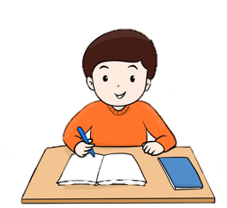
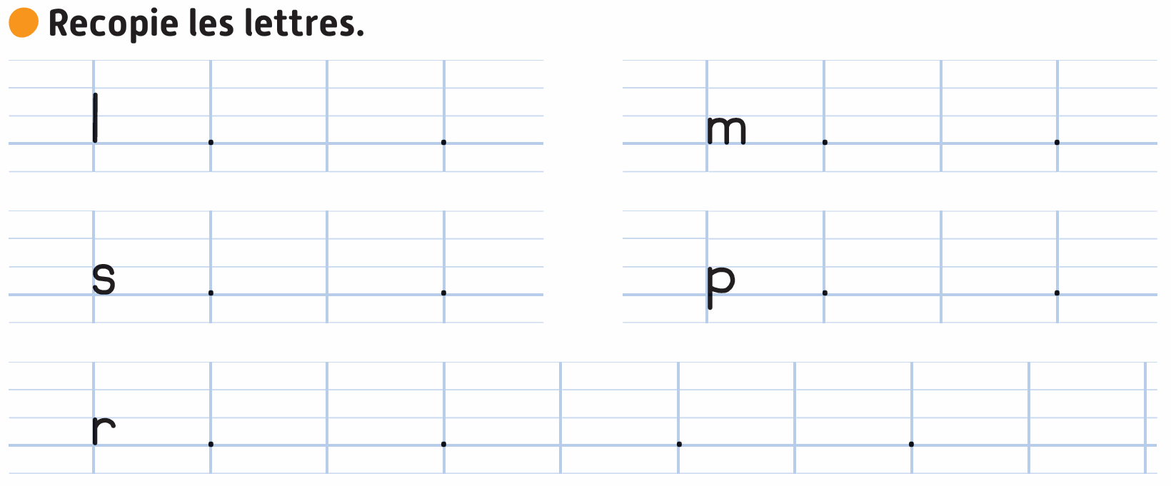
1. Vocabulaire | 2. Activités orales | 3. Lecture | 4. Écriture
Activité 1. recopie les lettres comme dans le modèle.
Je vais circuler pour vous aider.

Slide 66
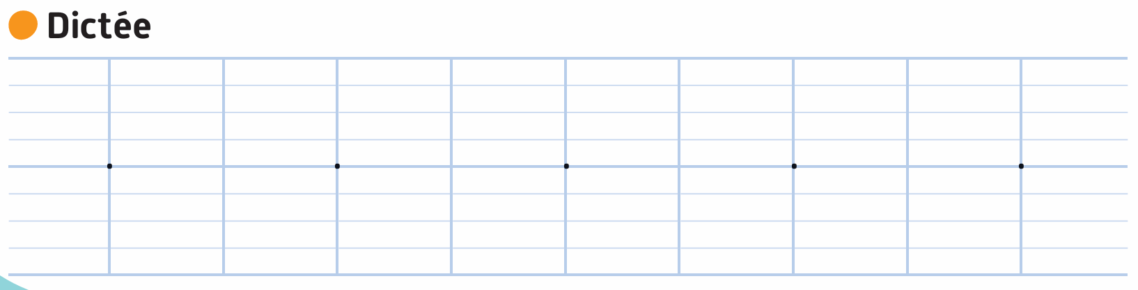
1. Vocabulaire | 2. Activités orales | 3. Lecture | 4. Écriture
Activité 2. Ecris sur les points les syllabes suivantes : le – ma – si – po – ru

Slide 67

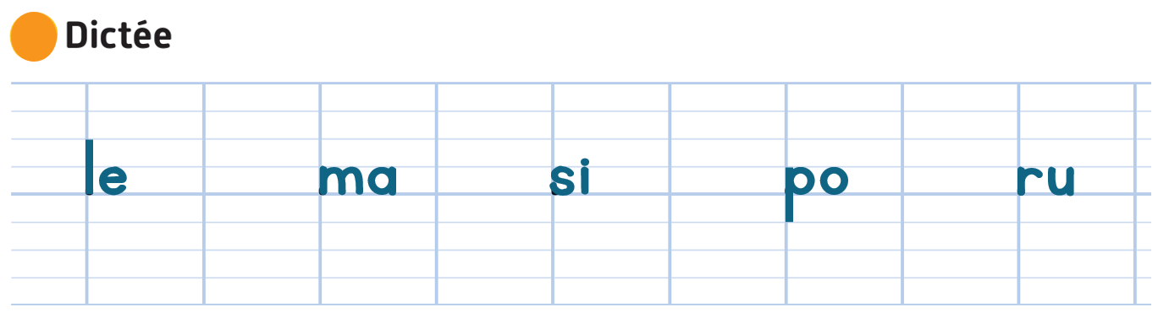
1. Vocabulaire | 2. Activités orales | 3. Lecture | 4. Écriture
Activité 2. Correction.

Slide 68
La séance d’aujourd’hui est terminée. À demain !

